Slide 1
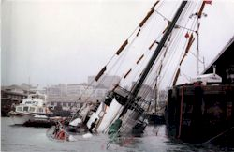
Plasticage du Rainbow Warrior
Fait par Philippe Robitaille
Où: Nouvelle-Zélande
Quand :10 juillet 1985
Quoi : explosion du bateau
Conséquence : mort de Fernando Pereira
Pourquoi est-il mort ? Il a été chercher sa caméra
Pays : France
Il voulait tester des armes nucléaires et Greenpeace voulait s’y interposer
PM 1: François Mitterrand
PM 2: Laurent Fabius
Enquête démission de Laurent Fabius
Les services secrets voulaient sabordé le navire.

